Slide 1

Qu’est ce que le droit à l’oubli ?
I/ Internet et identité numérique
II/ Droit respect vie privée
III/ Droit à l’oubli
Figure 1
ALLAIN Lucas
GALLAND Léo

Slide 2

I/ Internet et identité numérique
IDN :
Entité réelle <===> Entité virtuelle
Lien
Maîtrise compliquée :
Cookies
Recherches internet
Mots de passe
⇒ infos collectées
Figure 2
Avec quoi cela rentre t’il en conflit ?

Slide 3

II/ Droit respect vie privée
En France
Article 9, alinéa 1, code civil :
« Chacun a droit au respect de sa vie privée »
Interdiction revente ou divulgation informations personnelles
⇒ sanctions(dédommagement financiers)
Figure 3
Par quels moyens peut-on faire respecter ce droit ?

Slide 4

III/ Droit à l’oubli
1995: La Directive Européenne sur la Protection des Données
2009: La Charte du Droit à L’oubli, France
13 mai 2014: Droit à L’oubli élargit à L’Europe
Controverses et oppositions :
Tensions entre Google et la CNIL
Figure 4

Slide 5
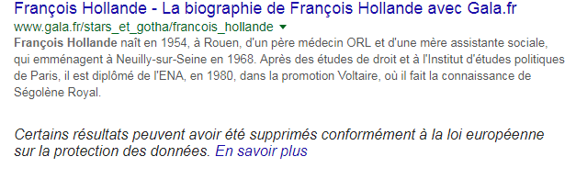

Effacement ≠ Déférencement
Attention au cache
Figure 5

Slide 6

Effacement : Webmaster du site
Déférencement :
Démarche à suivre (sur le site de la CNIL) https://www.cnil.fr/fr/le-droit-au-dereferencement
Page de demande de suppression Google (formulaire à remplir)
fournir l’adresse cache (http://webcache.googleusercontent.com/search?q=cache:adressedelapage )
confirmer la demande (attente > 2 mois = refus)
Figure 6

Slide 7
Sources :
Sites :
https://openclassrooms.com/courses/controlez-l-utilisation-de-vos-donnees-personnelles-1/qu-est-ce-que-le-droit-a-l-oubli
https://fr.wikipedia.org/wiki/Droit_%C3%A0_l%27oubli
https://fr.wikipedia.org/wiki/Identit%C3%A9_num%C3%A9rique
http://netice.fr/eportfolio/?p=378
http://www.vie-publique.fr/decouverte-institutions/citoyen/citoyennete/definition/droits/chaque-citoyen-t-il-droit-au-respect-vie-privee.html
https://www.legavox.fr/blog/maitre-anthony-bem/droit-respect-privee-definition-conditions-16644.htm
Images :
shutterstock.com
Figure 1 : https://www.shutterstock.com/fr/image-photo/data-retention-erase-702657736?src=Gs7Vg0g1NKviaf8G7QsM1w-1-35
Figure 4 :
https://www.shutterstock.com/fr/image-illustration/europe-union-france-flags-waving-on-405981355?src=r8k2o6kg2_LiOlH8Ec8DsQ-1-0
Figure 5 :
https://www.shutterstock.com/fr/image-photo/kiev-ukraine-may-30-2016-collection-428643526?src=gaVuLK_vcucz_D6a-OvWqg-1-2
pixabay.com
Figure 2 :
https://pixabay.com/fr/carte-de-visite-d-affaires-carte-2056020/
Figure 3 :
https://pixabay.com/fr/censure-limites-libert%C3%A9-d-expression-610101/
Figure 6:
www.cnil.fr

